Slide 1

Наш участок «Вторая жизнь мусора» Воспитатель:С.А.Новикова

Slide 2

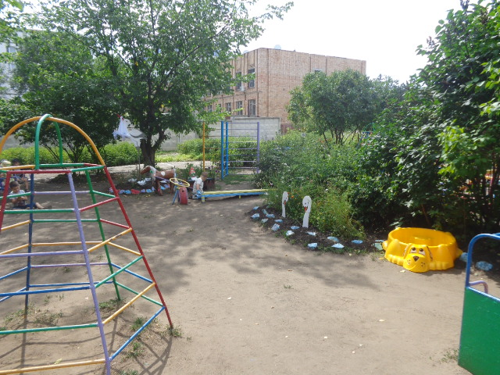
Детский садик, детский сад! Малыши туда спешат. Посмотреть я в сад иду – Что растёт в таком саду?

Slide 3

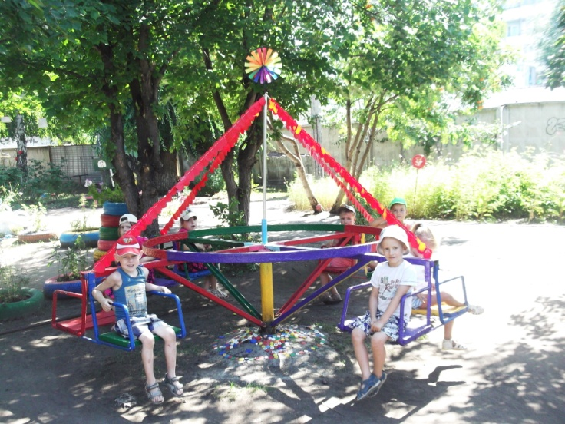
Наш участок-загляденье
Создан всем на удивленье!

Slide 4

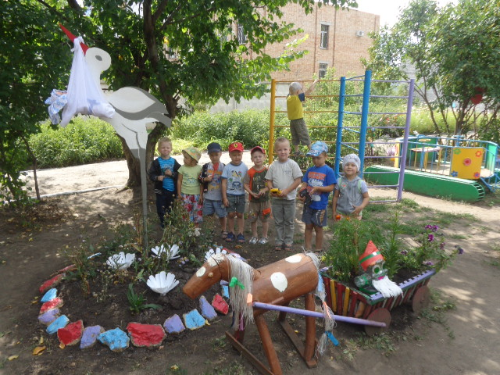

Slide 5
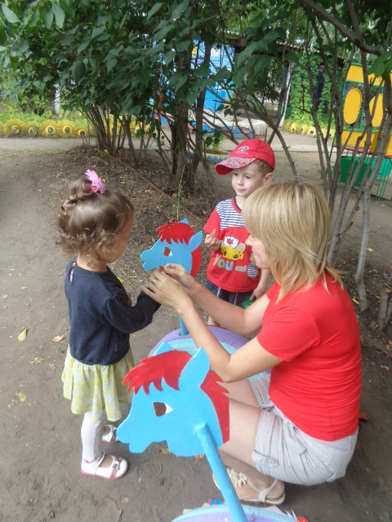
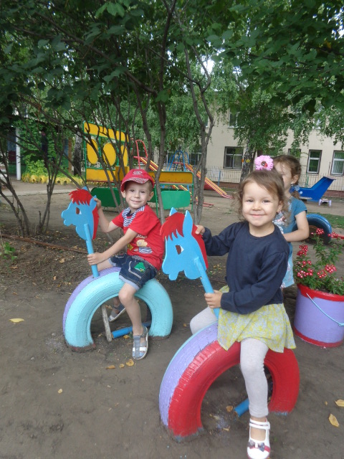
Посмотрите: от души
потрудились малыши!

Slide 6
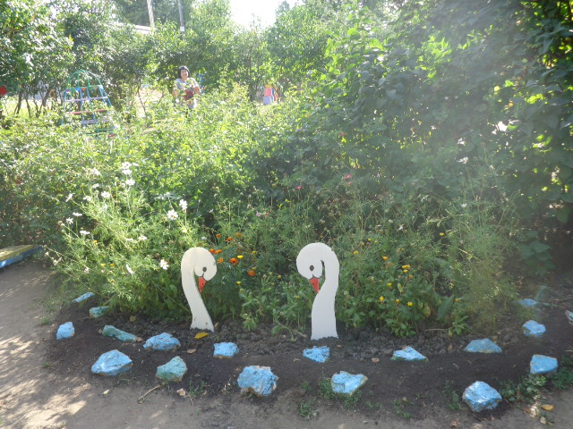
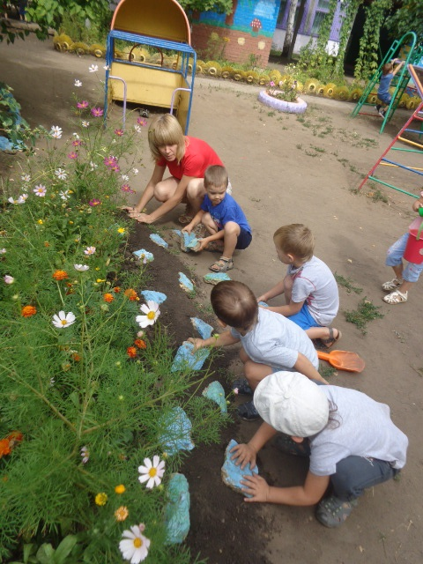

Slide 7
